Slide 1
Notes:
Esta diapositiva no se debe modificar, es la portada y debe permanecer igual para todas las presentaciones

Slide 2
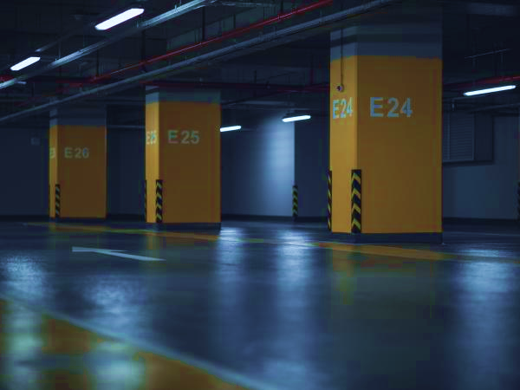

QAM
Sistema de :
Angie Judith Echeverry
Cristian Benitez Guevara
Harold Daniel Vargas Quintero
Juan Esteban Arenas Padua
Deivid Daniel Celis Paredes
Julian David Forero Estrada
Notes:
Utilice esta diapositiva como introducción de una nueva sección de la presentación o para destacar una frase clave.
Al tener una foto de fondo los textos deben ser concisos.
Los textos debe ir en blanco utilizando la tipografía Arial con un tamaño mínimo de 16 puntos.
Esta diapositiva es completamente editable, usted puede borrar la imagen de fondo e insertar una nueva fotografía. Asegúrese que al momento de hacerlo, no borre el logo del SENA que aparece en la parte superior izquierda, ni tampoco borre el recuadro negro con transparencia del lado derecho ya que este es indispensable para garantizar lectura del texto sobre la imagen. Así mismo recuerde que al insertar la nueva fotografía debe darle en la opción: click derecho 🡪 enviar al fondo.

Slide 3
TABLA DE CONTENIDO
Nombre y logo del proyecto
Información general del proyecto
Planteamiento del problema
Objetivo general
Objetivos específicos
Alcance del proyecto
Justificación
3)Levantamiento de información y tabulación de datos
4)Mapa de procesos y diagramas de flujo
Diagrama de flujo de necesidad del cliente
Diagrama de flujo de gestión de ingreso
5) Control de versiones(GITHUB)
6)Documento IEEE 830
Requerimientos funcionales
Requerimientos no funcionales
7)Diagramas casos de uso
Casos de uso extendido
Formato de documentación
Notes:
Escriba en esta diapositiva el titulo de la presentación y si lo desea puede agregar los temas que va exponer.
Si va a dejar solo el titulo déjelo centrado en la diapositiva.
Los textos deben ir en color blanco en tipografía Arial.

Slide 4
QAM
Notes:
En esta diapositiva puede colocar contenidos y acompañarlos con una fotografía.
Los textos deben ir en azul (utilice el azul que aparece en la opciones de color de letra - -> colores recientes) en tipografía Arial y justificados.

Slide 5
PLANTEAMIENTO DEL PROBLEMA
En base a la recopilación de información y la entrevista que se realizó a los empleados y a los dueños del negocio se determinó que había ciertas falencias en su manejo de inventario y registro de ventas, ya que a pesar de que se tiene un dispositivo que ayude a este tipo de tareas no termina de suplir todas las necesidades de dicho negocio.
Se determinó que dicho implementó llegará a quedar obsoleto ya que a pesar de tener múltiples opciones no es fácil acceder a dichas funciones además de que carece de una parte gráfica y una información detallada del inventario, también se determinó que muchas de las empresas que abastecen el negocio suelen pedir las facturas en caso tal de que se deba hacer algún reclamo.
Es muy común encontrar que la mayoría de negocios que manejan algún tipo de software o dispositivo deben dar a los empleados un instructivo o tutorial para manejar dichos programas o implementos, en algunos casos se contrata una persona experta en el manejo de los dispositivos o software, es decir que no son tan intuitivos como para acceder a todas sus funciones y sacarle el mayor provecho
Notes:
Utilice esta diapositiva si necesita incluir textos más extensos.
Los textos deben ir en azul (utilice el azul que aparece en la opciones de color de letra - -> colores recientes) en tipografía Arial y justificados.
Asegúrese que los textos no se monten sobre la franja verde.

Slide 6
OBJETIVO GENERAL
Desarrollar un software el cual gestione el control de inventario, registro de ventas, digitalización de facturas, control de pedidos, gestión de productos de manera individual la cual permitirá llevar un conteo de cada uno de los productos y poder tener un registro de cuanta cantidad queda disponible, brindar herramientas que dinamicen las funciones diarias del vendedor logrando que estas sean totalmente intuitivas.
Notes:
Utilice esta diapositiva si necesita incluir textos más extensos.
Los textos deben ir en azul (utilice el azul que aparece en la opciones de color de letra - -> colores recientes) en tipografía Arial y justificados.
Asegúrese que los textos no se monten sobre la franja verde.

Slide 7
OBJETIVOS ESPECIFICOS
Se deberá realizar la investigación pertinente para establecer requerimientos.
Se tendrá que determinar su principal función.
Se deberá hacer un análisis previo al desarrollo para facilitar el proceso de programación.
Se elaborará un software que brinde apoyo general y eficaz en el tema de gestión de la tienda

Slide 8
ALCANCE DEL PROYECTO
El alcance de este proyecto está limitado hacia el enfoque y sus funciones
Este software
Agilizar las funciones del establecimiento que adquiera el software.
Brindará una facilidad a la hora de llevar el control de ventas, inventarios y facturas del establecimiento.
Brindará una ayuda con el registro y la organización de productos que entran y salen con delimitaciones de tiempo del establecimiento.
Tendrá la capacidad a la hora de multiplicar unidades de un producto.
Notes:
Utilice esta diapositiva si necesita incluir textos más extensos.
Los textos deben ir en azul (utilice el azul que aparece en la opciones de color de letra - -> colores recientes) en tipografía Arial y justificados.
Asegúrese que los textos no se monten sobre la franja verde.

Slide 9
JUSTIFICACIÒN
En vista de estos problemas, el desarrollo del presente proyecto haya su importancia en la necesidad de brindar una solución.
Al mismo tiempo con la implementación de este sistema (Software) se podría dar solución a las necesidades de los establecimientos que requieren un sistema que facilite el manejo de la contabilidad, Con el fin de favorecer así los establecimientos de diferentes sectores de la ciudad.
Notes:
Utilice esta diapositiva si necesita incluir textos más extensos.
Los textos deben ir en azul (utilice el azul que aparece en la opciones de color de letra - -> colores recientes) en tipografía Arial y justificados.
Asegúrese que los textos no se monten sobre la franja verde.

Slide 10
ENCUESTAS
Notes:
En esta diapositiva puede colocar contenidos y acompañarlos con una fotografía.
Los textos deben ir en azul (utilice el azul que aparece en la opciones de color de letra - -> colores recientes) en tipografía Arial y justificados.

Slide 11
TABULACIÒN DE DATOS
DOCUMENTO
Notes:
En esta diapositiva puede colocar contenidos y acompañarlos con una fotografía.
Los textos deben ir en azul (utilice el azul que aparece en la opciones de color de letra - -> colores recientes) en tipografía Arial y justificados.

Slide 12
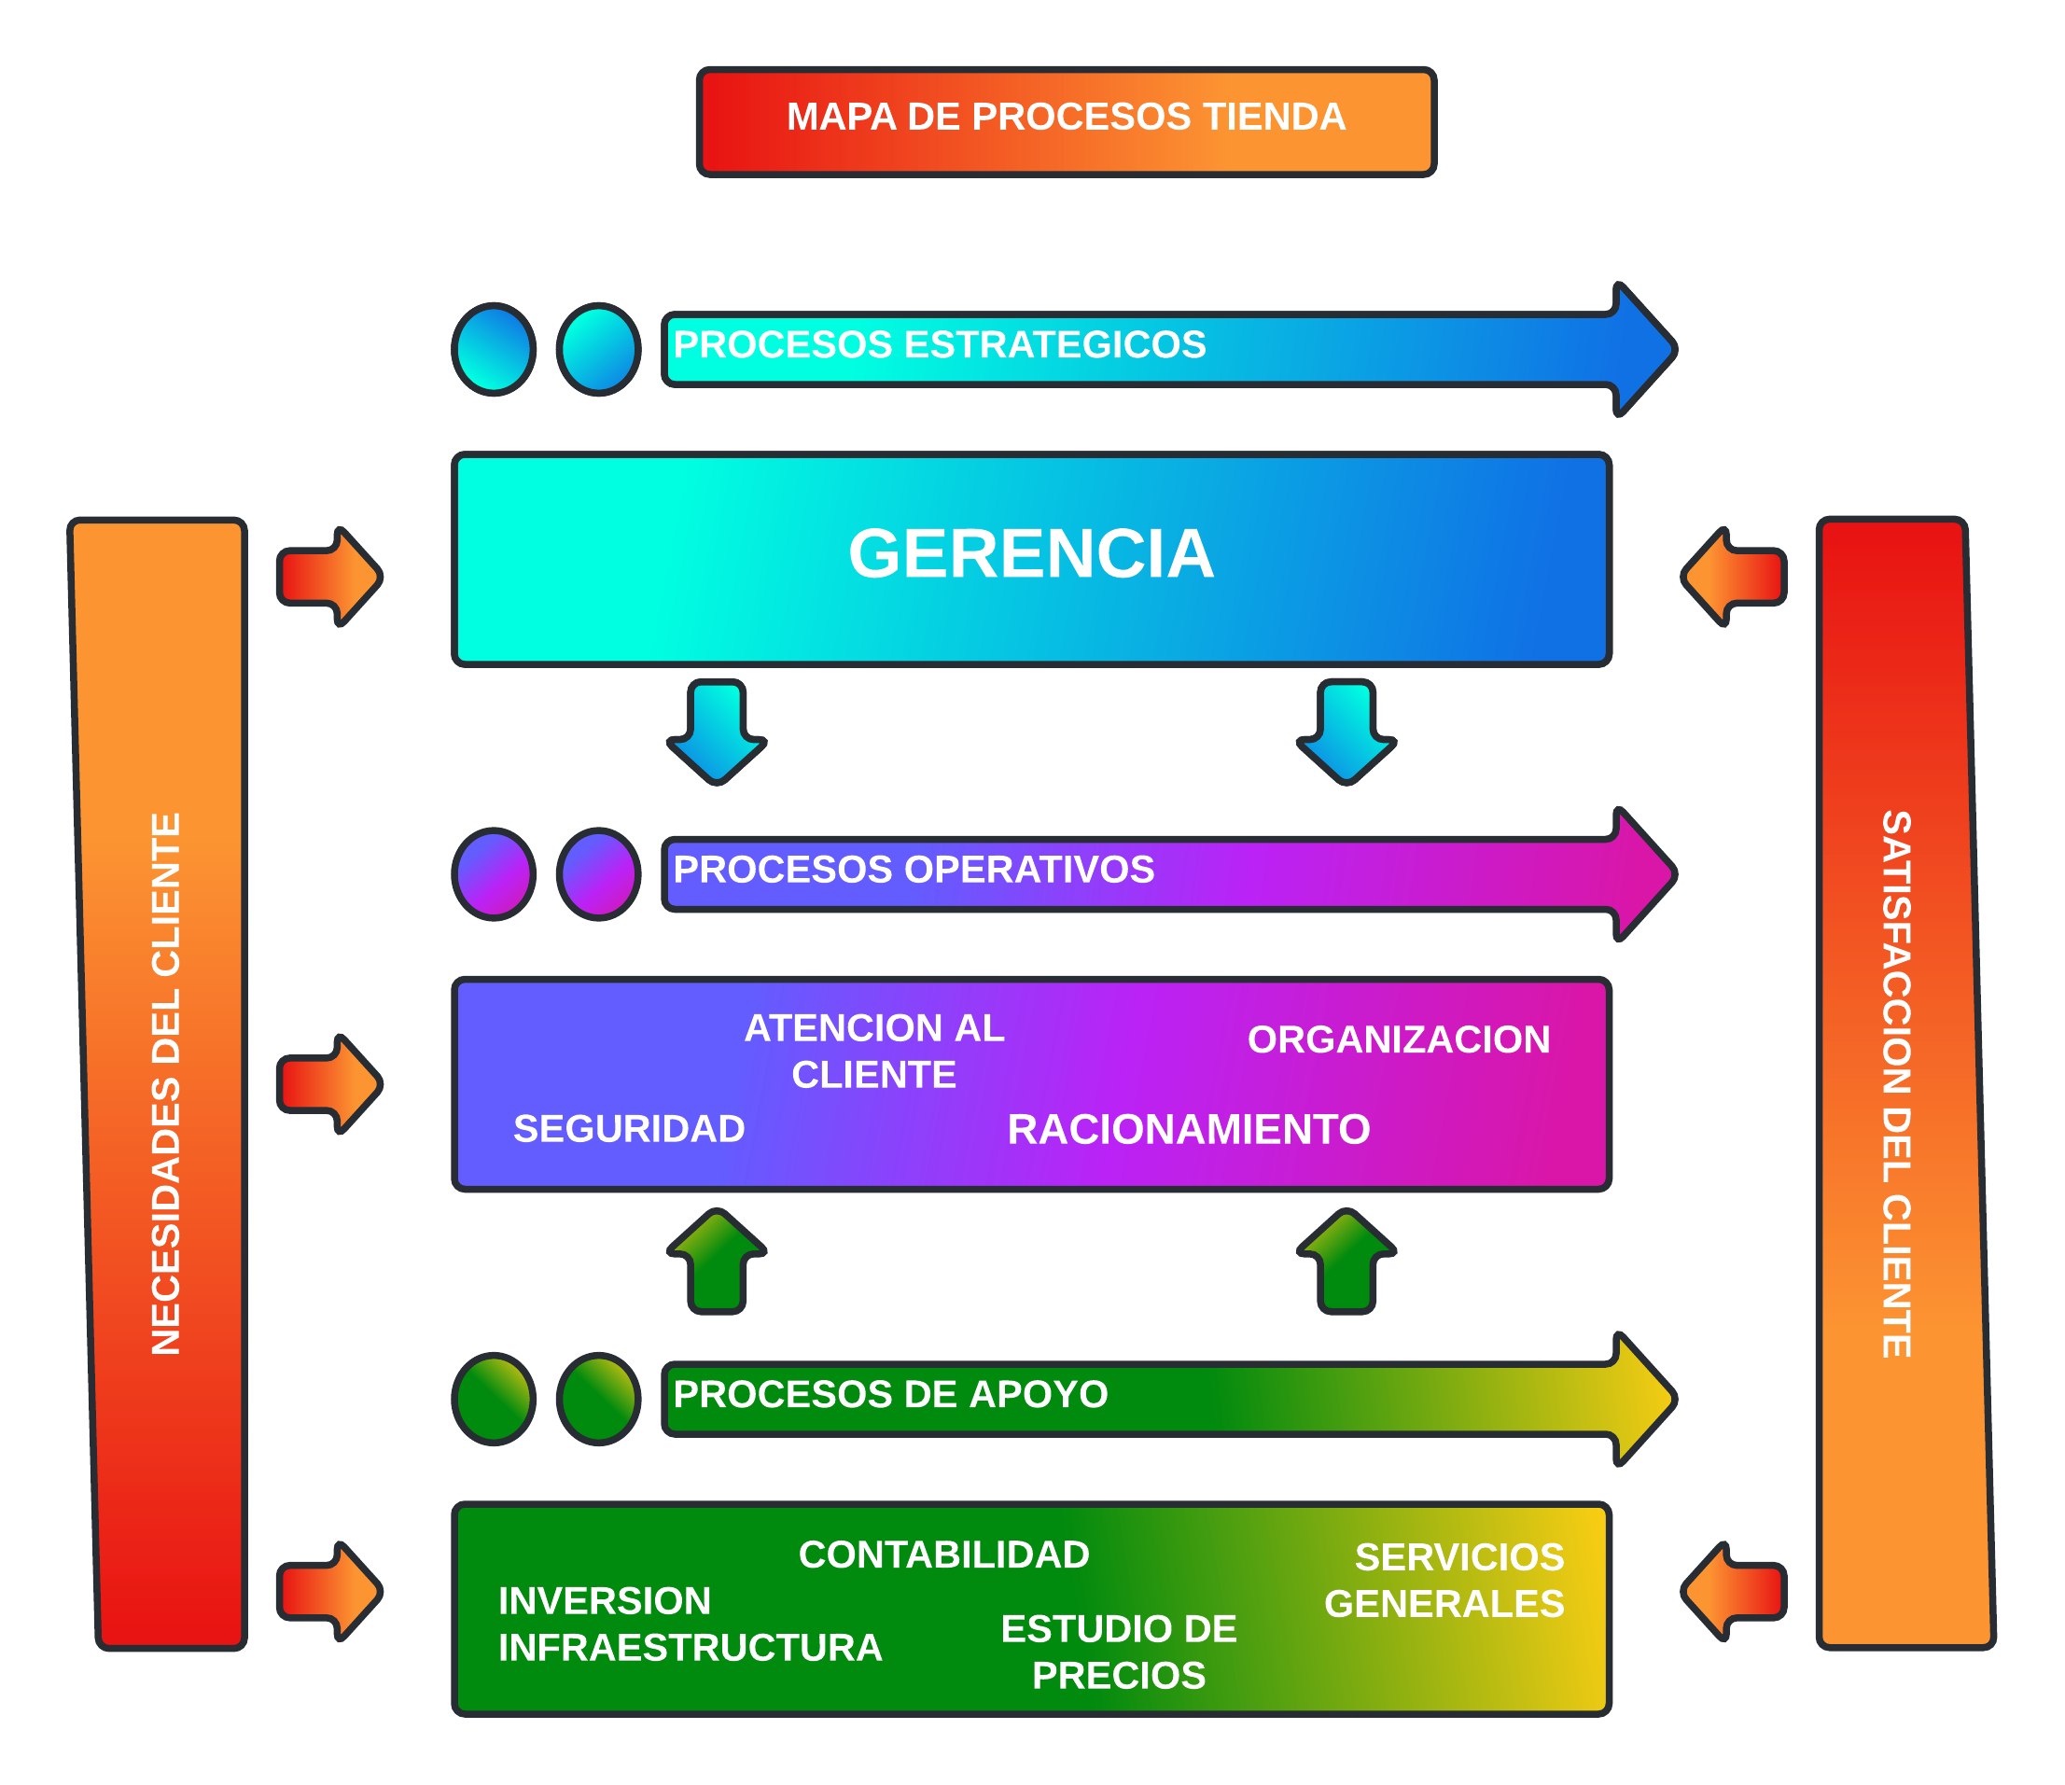
MAPA DE PROCESOS

Slide 13
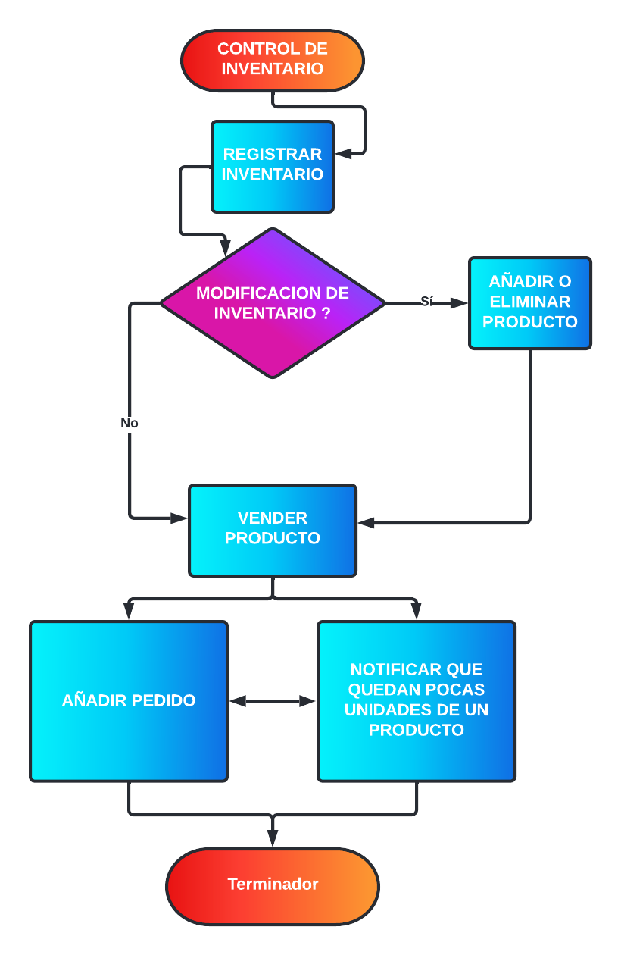
DIAGRAMA DE FLUJO

Slide 14

CONTROL DE VERSIONES GITHUB

Slide 15
REQUERIMIENTOS FUNCIONALES
Identificación del requerimiento: | RequerimientoF1
Nombre del requerimiento: | Registro Administrador – Empleado
Características | El Administrador y los Empleados deberán registrarse para poder usar el software
Descripción del requerimiento: | la interfaz le pedirá datos tales como: Fecha de nacimiento, Nombre y apellido, correo electrónico y contraseña.
Requerimientos no funcionales:
Prioridad de requerimiento: | Alta ( x ) media ( ) baja( )
Notes:
En esta diapositiva puede colocar contenidos y acompañarlos con una fotografía.
Los textos deben ir en azul (utilice el azul que aparece en la opciones de color de letra - -> colores recientes) en tipografía Arial y justificados.

Slide 16
Identificación del requerimiento: | Requerimiento F2
Nombre del requerimiento: | Registro de facturas
Características | Se subirán en el software las facturas en formato .jpg para llevar un orden
Descripción del requerimiento: | El software tendrá un apartado de facturas donde se llevara a cabo un registro para mayor control de ventas, inventario, pedidos y despachos.
Requerimientos no funcionales:
Prioridad de requerimiento: | Alta ( ) media ( x ) baja( x )

Slide 17
Identificación del requerimiento: | Requerimiento F3
Nombre del requerimiento: | Control de Inventario
Características | Se llevara un registro para un control de inventario
Descripción del requerimiento: | El software permitirá registrar el precio unitario y al por mayor a su vez se verá que productos hay en existencia, cuales se han vendido y de cuales hay que hacer pedido.
Requerimientos no funcionales:
Prioridad de requerimiento: | Alta ( x ) media ( ) baja( )

Slide 18
Identificación del requerimiento: | Requerimiento F4
Nombre del requerimiento: | Registro contable
Características | El software registrara la contabilidad
Descripción del requerimiento: | Se guardara en la base de datos las ventas diarias por fecha para que el usuario pueda consultar en un futuro en la base de datos.
Requerimientos no funcionales:
Prioridad de requerimiento: | Alta ( x ) media ( ) baja( )

Slide 19
Identificación del requerimiento: | Requerimiento F5
Nombre del requerimiento: | Registro contable
Características | El software registrara las ventas y pedidos
Descripción del requerimiento: | Ventas, pagos de pedidos, ganancias totales Este llevara unas categorías que se clasificaran en: General, Bebidas, licores etc…
Requerimientos no funcionales:
Prioridad de requerimiento: | Alta ( x ) media ( ) baja( )

Slide 20
Identificación del requerimiento: | Requerimiento F6
Nombre del requerimiento: | Codificación de productos
Características | Registro del código de barras en el lector infrarrojo
Descripción del requerimiento: | El software permitirá registrar los productos con más agilidad sin necesidad de pasar el producto varias veces esto se denomina multiplicidad de producto en otras palabras multiplicación de unidades.
Requerimientos no funcionales:
Prioridad de requerimiento: | Alta ( x ) media ( ) baja( )

Slide 21
Identificación del requerimiento: | Requerimiento F7
Nombre del requerimiento: | Cierre del día
Características | El usuario cerrara las ventas diarias manualmente
Descripción del requerimiento: | El administrador y el empleado hará un cierre diario para cargar las ventas diarias en la base de datos
Requerimientos no funcionales:
Prioridad de requerimiento: | Alta ( x ) media ( ) baja( )

Slide 22
REQUERIMIENTOS NO FUNCIONALES
Identificación del requerimiento: | RequerimientoNF1
Nombre del requerimiento: | Control de seguridad
Características | Se verifica por medio de contraseña que efectivamente la persona que este haciendo uso de la información de la tienda este autorizada
Descripción del requerimiento: | Al momento de inicializar el software por primera vez se pedirá una contraseña de seguridad, contraseña que será pedida por el software al empezar el día, esta podrá ser cambiada en cualquier momento.
Prioridad de requerimiento: | Alta ( x ) media ( ) baja( )

Slide 23
Identificación del requerimiento: | Requerimiento F2
Nombre del requerimiento: | Interfaz sencilla
Características | Plataforma intuitiva
Descripción del requerimiento: | La interfaz del sistema será sencilla, clara y concisa generando una experiencia agradable al vendedor.
Prioridad de requerimiento: | Alta ( x ) media ( ) baja( )

Slide 24
Identificación del requerimiento: | RequerimientoNF3
Nombre del requerimiento: | Rendimiento
Características | Almacenamiento optimizado. Interfaz optimizada
Descripción del requerimiento: | El software tendrá una interfaz optimizada y así mismo será diseñada para no consumir memoria de forma deliberada, no almacenará archivos basura garantizando que el vendedor tenga en todo momento un rendimiento pleno.
Prioridad de requerimiento: | Alta ( x ) media ( ) baja( )

Slide 25
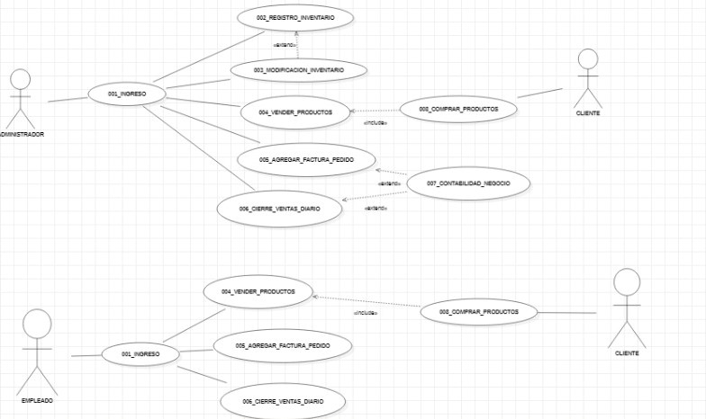
DIAGRAMA GENERAL

Slide 26
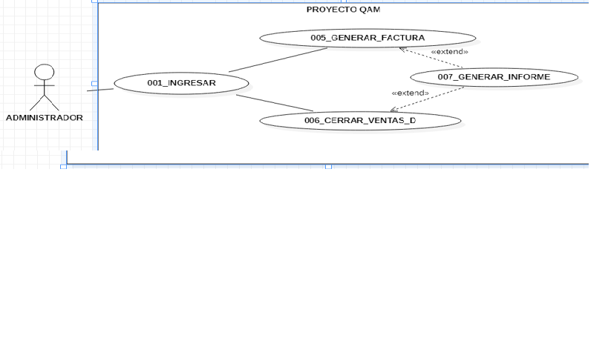
DOCUMENTACION DE CASOS DE USO

Slide 27
ANEXOS
DOCUMENTO IEEE830
DOCUMENTO DE INVESTIGACION
Notes:
Utilice esta diapositiva si necesita incluir textos más extensos.
Los textos deben ir en azul (utilice el azul que aparece en la opciones de color de letra - -> colores recientes) en tipografía Arial y justificados.
Asegúrese que los textos no se monten sobre la franja verde.

Slide 28
Notes:
Utilice esta diapositiva al final de su presentación
Esta diapositiva no debe modificarse

